Slide 1
上节课练习反馈
5.下列有关植物细胞有丝分裂的叙述,正确的是 ( )
A.S期核糖体数量大大增加 B.G2期核内染色体数量加倍
C.分裂前期同源染色体联会形成四分体 D.分裂末期细胞板发展成为新的细胞壁
12.下面有关高等植物细胞有丝分裂中细胞器的变化及作用,不正确的是 ( )
A.在间期,核糖体增生
B.在间期,线粒体为蛋白质的合成提供能量
C.在前期,两组中心粒之间发出纺锤丝形成纺锤体
D.在末期,高尔基体为细胞壁形成合成多糖

Slide 2
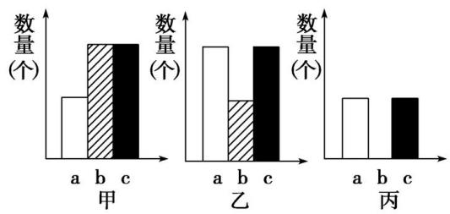
14.下列有关细胞周期的叙述,正确的是 ( )
A.动物细胞在G2期时已经有2个中心粒 B.G2期合成DNA复制所需的蛋白质
C.分裂后期可观察到由核膜解体后形成的小泡 D.胞质分裂只开始于细胞分裂的末期
15.图L4-1-4中的甲、乙、丙表示植物细胞有丝分裂中的三个阶段,a是染色体数,b是染色单体数,c是DNA分子数,a、b、c的数量关系正确的是 ( )
A.甲、乙 B.甲、丙 C.乙、丙 D.甲、乙、丙

Slide 3
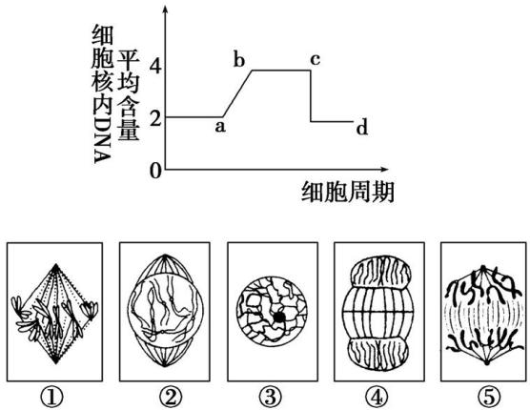
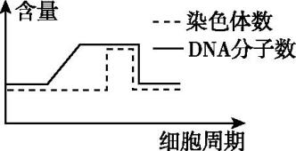
17.如图L4-1-6表示某植物细胞在一个有丝分裂的细胞周期中DNA含量的变化,据图分析回答:
(3)c~d表示 期,它对应的分裂图像是 ,该时期参与活动的主要细胞器为 。
(4)d以后表示 。
(5)从一个细胞周期中DNA含量的变化规律分析,有丝分裂的重要特征是 。
(6)用虚线在坐标图中画出一个细胞周期中染色体数量变化的曲线。

Slide 4
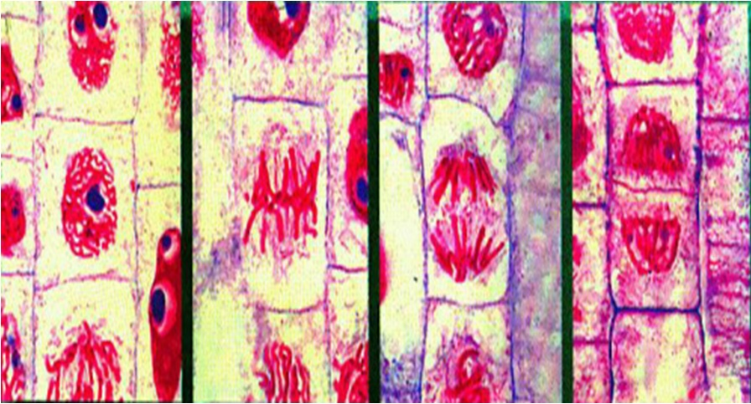
第四章 第一节 细胞增殖（2）
肖连刚

Slide 5
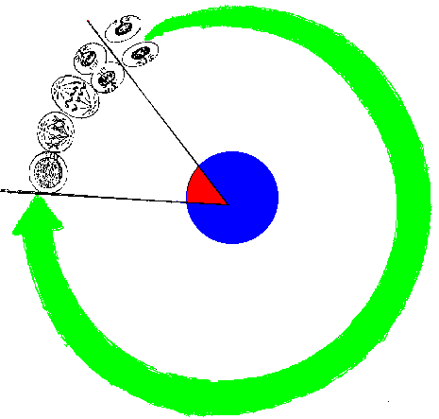
细胞周期
1. 概念:
连续分裂的细胞，从一次分裂完成时开始，到下一次分裂完成时为止。
末期
子细胞
后期
中期
分
裂
前期
分
期
分
裂
间
期

Slide 6
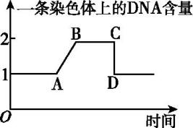
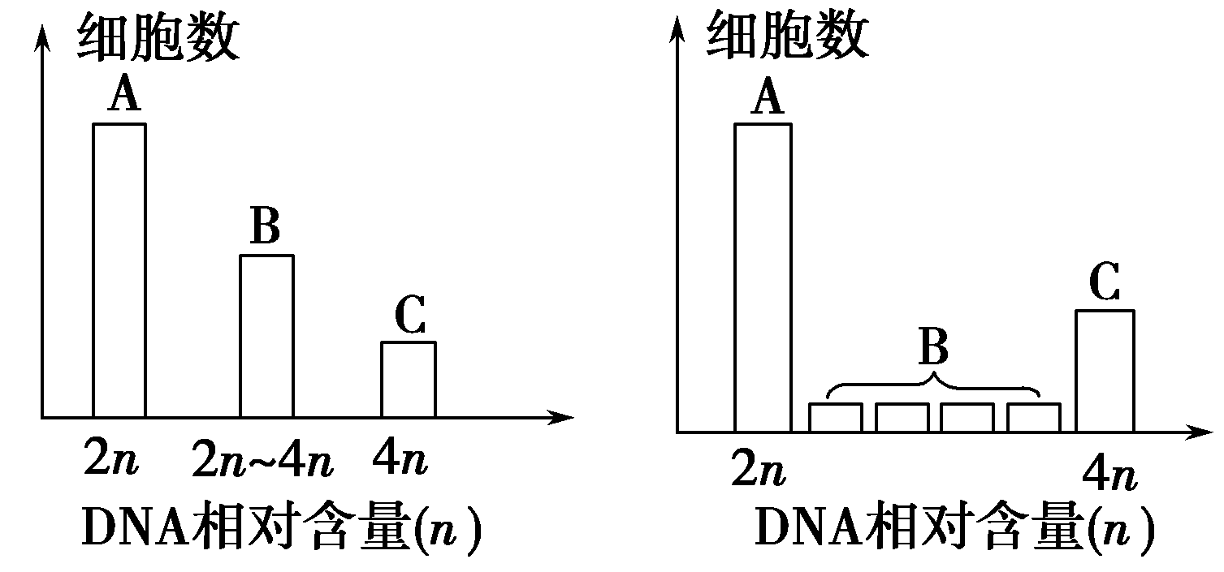
细胞周期表示方法：
A
B
A B C D E F G

Slide 7


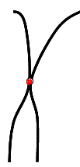

着丝粒
1条染色体
1个DNA分子
复制
1条染色体
2个DNA分子
2条染色体
2个DNA分子
2条姐妹染色单体
0条姐妹染色单体

Slide 8
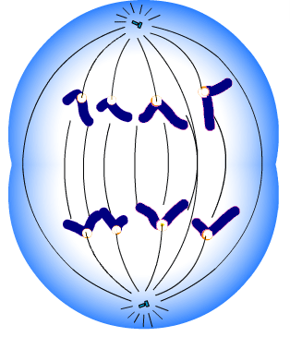
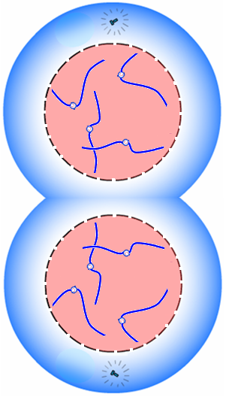
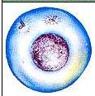
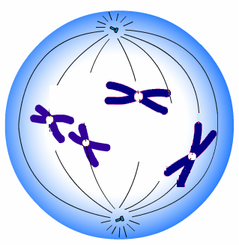
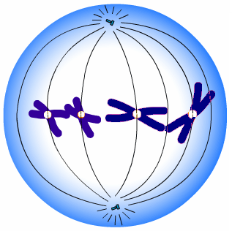
间期
前期
中期
后期
末期
主要特征：
着丝粒整齐排列在赤道面上
着丝粒分裂，染色体分别向两极移动
染色体解旋成染色质
染色质
复制
两失两现
染色体的数目变化
4
4
4
8
4
一个核内DNA含量的变化
4 8
8
8
4
8

Slide 9
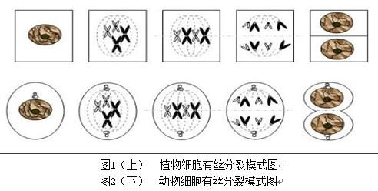
动物与植物细胞的有丝分裂的不同之处
植物细胞
动物细胞

Slide 10
动物与植物细胞的有丝分裂的不同之处
 | 时期 | 植物细胞有丝分裂 | 动物细胞有丝分裂
不同点
前期
末期

Slide 11
动物与高等植物细胞的有丝分裂的不同之处
 | 时期 | 植物细胞有丝分裂 | 动物细胞有丝分裂
不同点 | 前期 | 由细胞两极发出的纺锤丝形成纺锤体 | 由两组中心粒发出的星射线，形成纺锤体
 | 末期 | 细胞赤道面（板）位置出现细胞板，扩展形成细胞壁，细胞一分为二 | 细胞膜从中部向内凹陷，细胞缢裂成两个子细胞

Slide 12
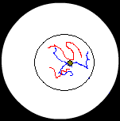

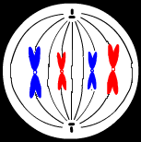
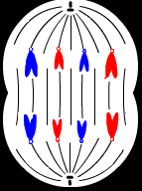

数量变化规律
4N
2N
0
间期
前期
中期
后期
末期

Slide 13
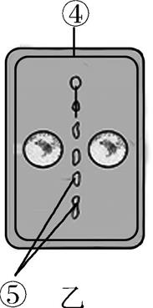
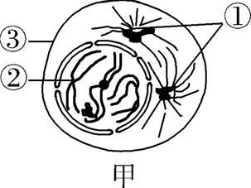
例1 下图为动物和植物细胞的有丝分裂图,据图分析正确的是( )
A.图甲为分裂间期、图乙为分裂末期,⑤聚集成为赤道板
B.①在前期形成纺锤体,作用于②影响染色体的移动
C.图甲细胞分裂的下一时期染色体数目加倍
D.③④均为细胞膜,两种细胞的胞质分裂方式相同

Slide 14
例2.细胞中物质甲是催化DNA复制后使细胞进入分裂期的主要酶,物质乙的降解则是进入分裂期的必要条件。在细胞周期中,如果细胞被病毒感染,物质甲会失活,物质乙会积累,那么感染后的细胞将停留在如图所示的( )
A.Ⅰ阶段
B.Ⅱ阶段
C.Ⅲ阶段
D.Ⅳ阶段

Slide 15
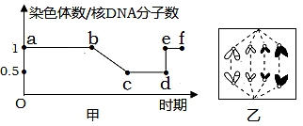
例3．图甲为细胞周期中染色体数与核DNA分子数比值的变化图，图乙为某二倍体生物细胞分裂的模式图。下列选项错误的是（ ）
A．在de段，细胞中的染色体数加倍 B．图乙有8个核DNA分子、8条染色体、8条染色单体 C．在bc段，游离的脱氧核苷酸被大量消耗 D．图乙细胞处于图中ef段对应的时期

Slide 16
教材p111
活动：制作并观察植物细胞有丝分裂的临时装片
实验材料：
实验原理：
实验步骤：
实验现象：

Slide 17
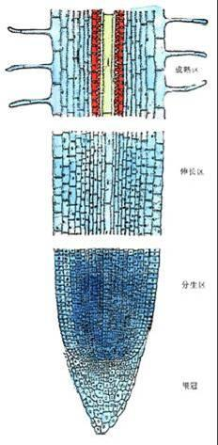
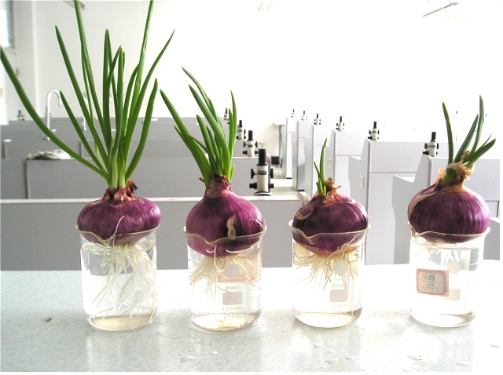
活动：制作并观察植物细胞有丝分裂的临时装片
实验材料：洋葱根尖分生区
根毛区
伸长区
分生区
根冠

Slide 18
活动：制作并观察植物细胞有丝分裂的临时装片
1．高等植物体的分生区细胞有丝分裂较为旺盛，细胞核内的染色体易被碱性染料龙胆紫（醋酸洋红）染成深色。
2．由于各个细胞的分裂是独立进行的，在同一分生组织中可以通过高倍显微镜观察不同细胞内染色体的存在状态，判断处于不同分裂时期的细胞
实验原理

Slide 19
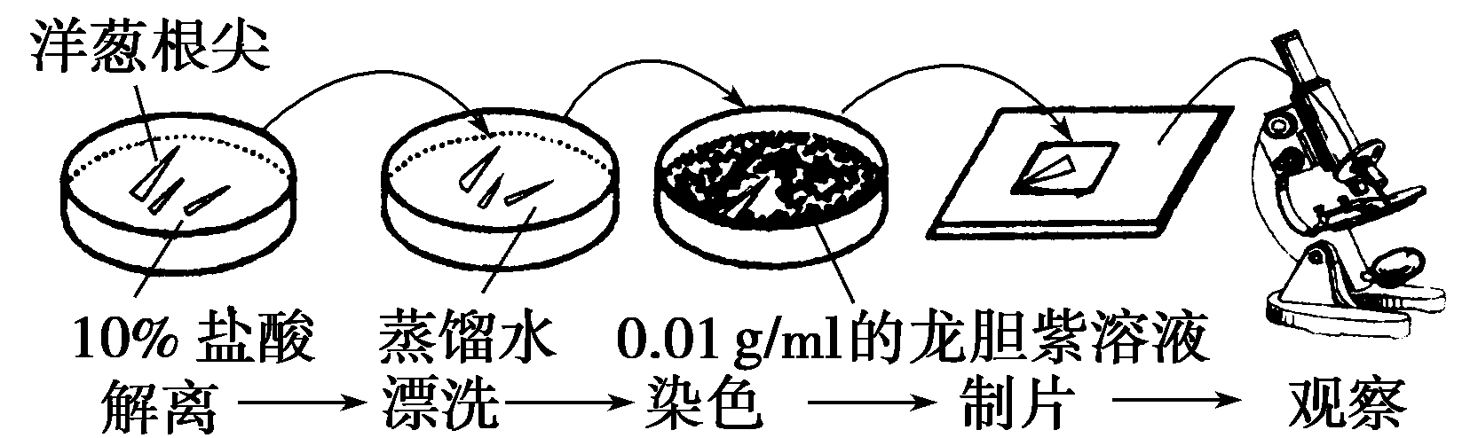
活动：制作并观察植物细胞有丝分裂的临时装片
实验步骤：

Slide 20
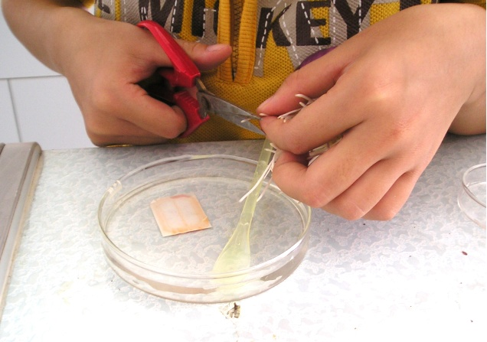
剪根：待根长到5 cm长时，剪去生长旺盛、带有分生区的根尖2-3 mm（每天10:00-14:00时间段细胞分裂最活跃）。
选取太长，会因分生区细胞所占比例太小而不容易在视野中找到。

Slide 21
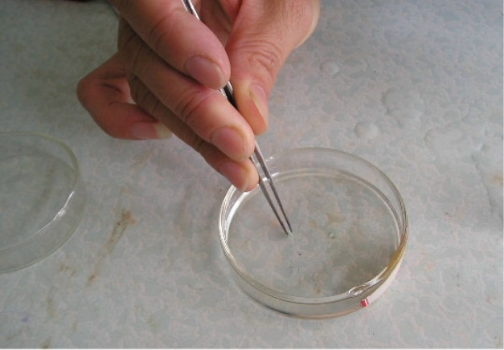
（2）解离—10%盐酸
10%盐酸解离10-15min：能使植物细胞之间的果胶质层松散，从而使根尖细胞相互分离开来

Slide 22
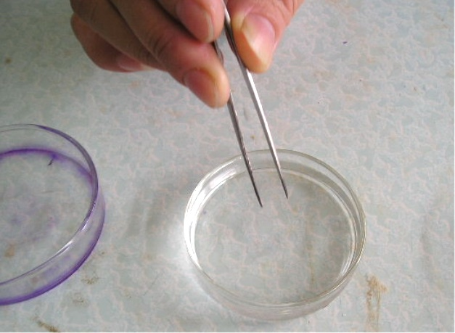
（3）漂洗—清水
清水漂洗10min：洗去材料中残余的的盐酸，便于染料染色。

Slide 23
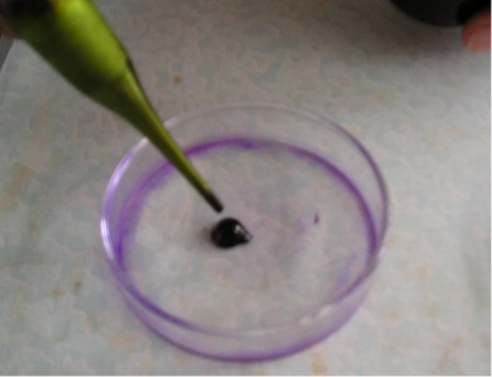
（4）染色—龙胆紫溶液
0.01g/mL龙胆紫或醋酸洋红溶液染色1-2min：能将细胞中的染色体或染色质染成深色，便于在显微镜下观察。

Slide 24
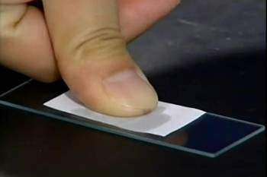
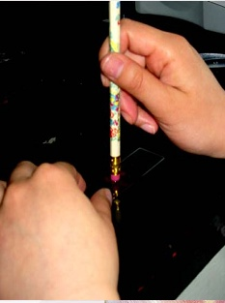
（5）制片—临时装片
盖上盖玻片，覆盖上滤纸，用橡皮或笔端轻轻敲击盖玻片几下。

Slide 25
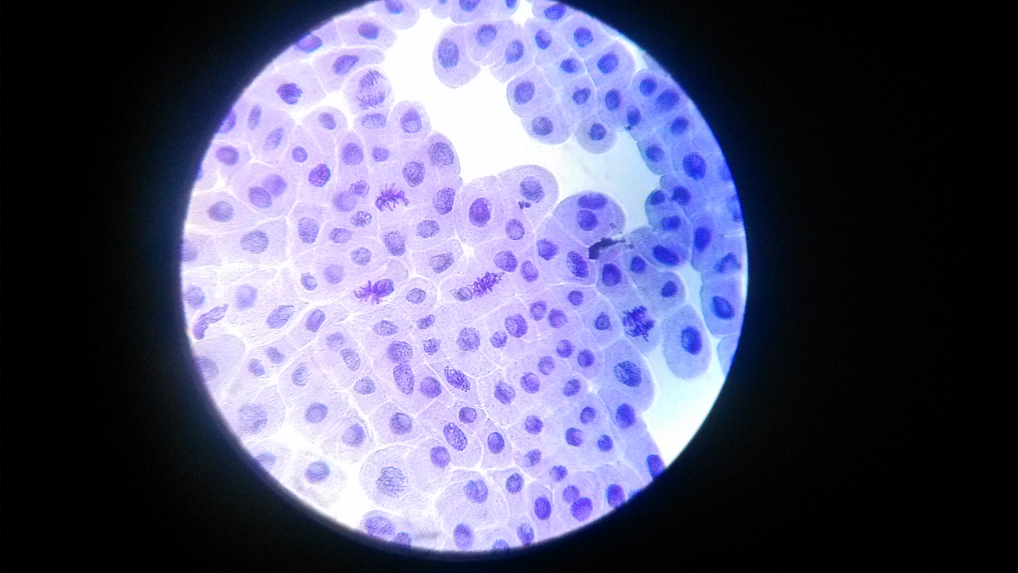
活动：制作并观察植物细胞有丝分裂的临时装片
实验现象：
先用低倍镜观察找到分生区细胞，后高倍镜观察仔细观察可找出处于细胞分裂前期、中期、后期、末期的细胞

Slide 26
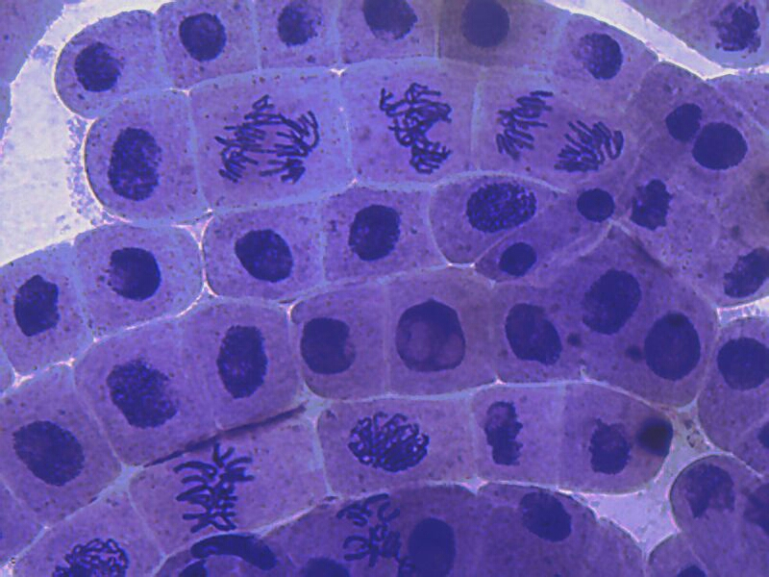

Slide 27




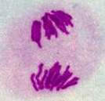
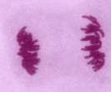
认一认，属于哪些时期？
醋酸洋红染色

Slide 28
例3．下列有关观察洋葱根尖细胞有丝分裂实验的叙述，正确的是(多选)
A．解离时可用盐酸除去细胞壁以分散细胞
B．漂洗时洗去染液防止染色过深
C．低倍镜下看不到细胞时可换用高倍镜观察
D．高倍镜可以观察到不同分裂期的细胞
E．视野中不同细胞的染色体数目可能不相等
F．观察处于分裂中期的细胞，可清晰看到赤道面和染色体
G．细胞是独立分裂的，因此可选一个细胞持续观察它的整个分裂过程

Slide 29
P105，观察动物细胞有丝分裂固定装片
在低倍物镜下找到马蛔虫受精卵（2N=4）分裂的细胞后，转换高倍物镜进行观察，绘制你所见到的马蛔虫不同受精卵细胞的简图。

Slide 30
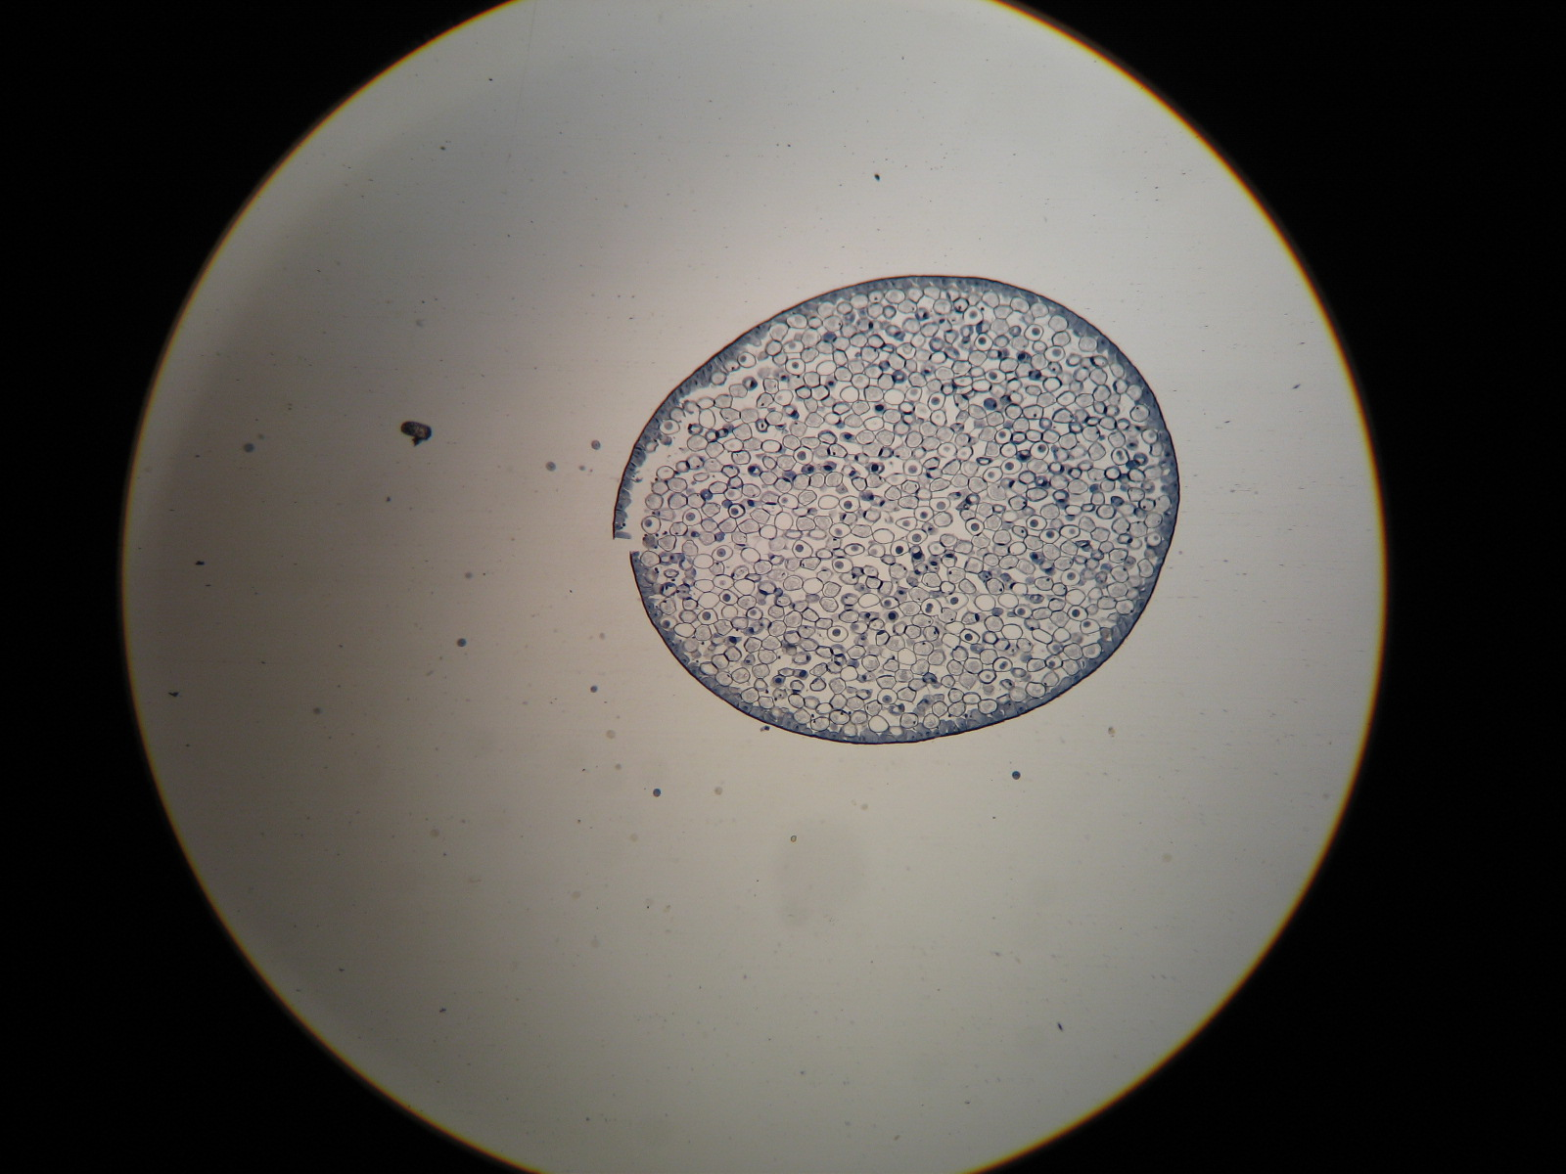
马蛔虫子宫横切

Slide 31
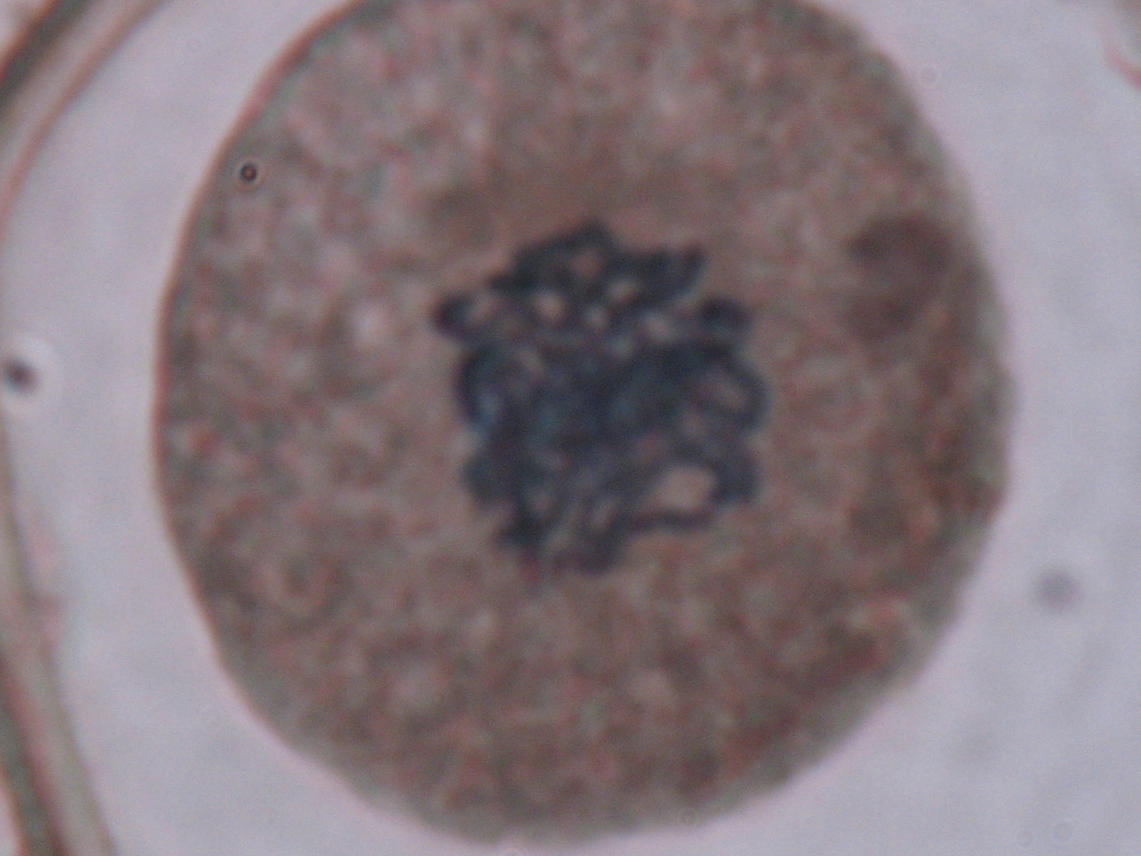
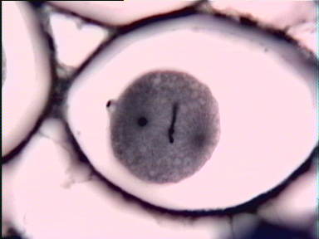
马蛔虫受精卵中期
马蛔虫受精卵前期

Slide 32
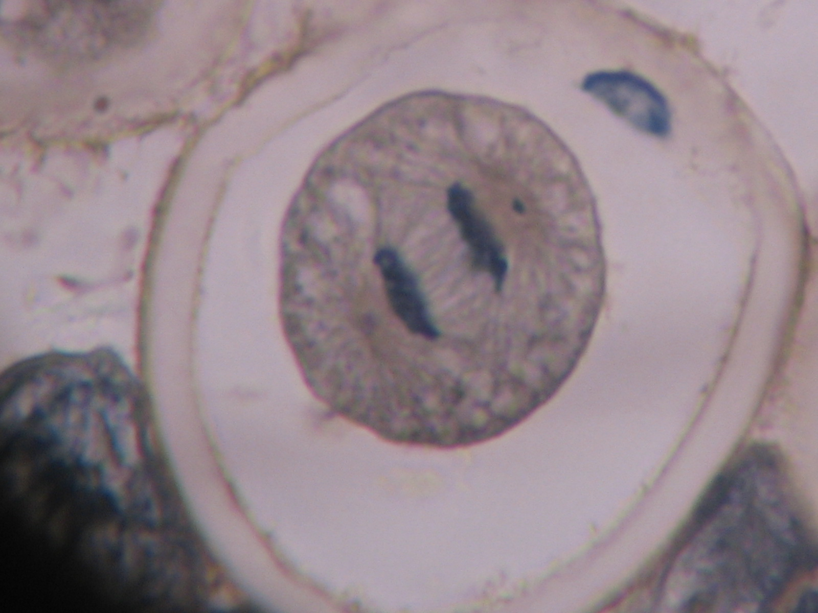
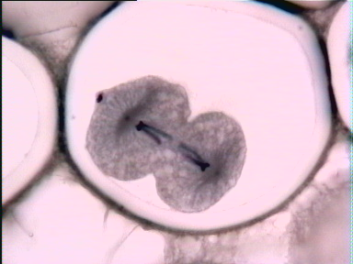
马蛔虫受精卵后期
马蛔虫受精卵末期

